Slide 1
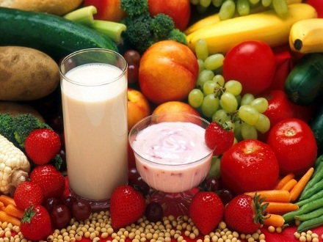

Slide 2
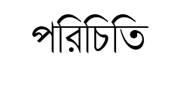
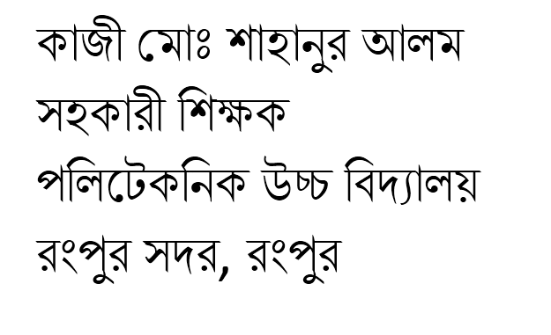
৯ম শ্রেনী
৫ম অধ্যায়

Slide 3
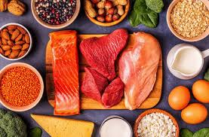
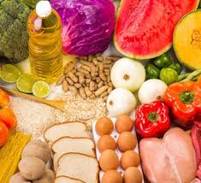
ছবির দিকে লক্ষ্য কর

Slide 4
খাদ্য ও পুষ্টি

Slide 5
শিখন ফল
এই পাঠ শেষে শিক্ষার্থীরা-
১। খাদ্য ও পুষ্টি কী তা বলতে পারবে।
২। খাদ্যের কাজ বর্ননা করতে পারবে।
৩।খাদ্যের উপাদান গুলোর উৎস ও কাজ ব্যাখ্যা করতে পারবে।

Slide 6
খাদ্য
আমরা ক্ষুধা নিবারনের জন্য যা খাই তাকে খাদ্য বলে। বিজ্ঞানের ভাষায়, যে সব বস্তুখাওয়ার পর শোষিত হয়ে শরীরের বিভিন্ন কার্যাদী সম্পাদন করে তাকে খাদ্য বলে।

Slide 7
পুষ্টি
খাদ্যের যে সকল উপাদান দেহের শক্তির চাহিদা পুরন করে, রোগ প্রতিরোধ ক্ষমতা বৃদ্ধি করে, ক্ষয় পুরন করে, তাকে পুষ্টি বলে।

Slide 8
খাদ্যের উপাদান
মুখ্য উপাদান
সহায়ক উপাদান
শর্করা
ভিটামিন
আমিষ
খনিজ লবন
স্নেহ
পানি

Slide 9
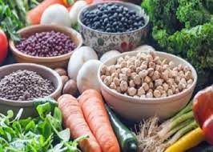
ছবি দেখ

Slide 10
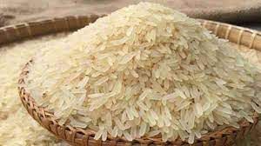
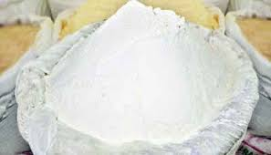
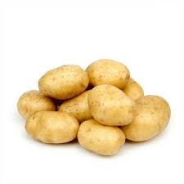
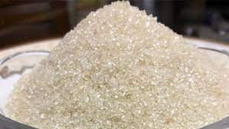
শর্করা
উৎসঃ
চাল
আটা
আলু
চিনি
কাজঃ দেহের ক্ষয় পুরন করে।

Slide 11
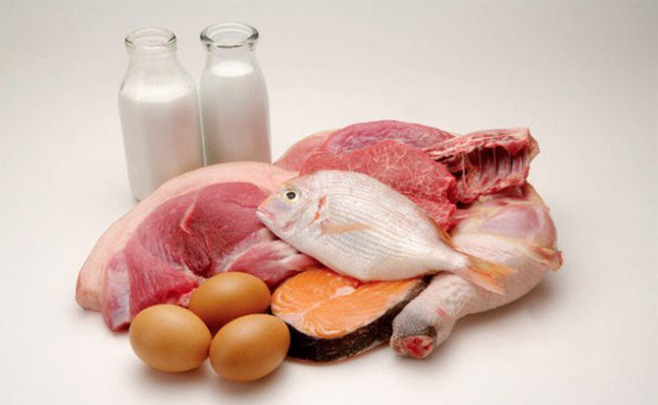
ছবির দিকে লক্ষ্য কর

Slide 12
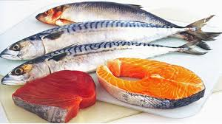
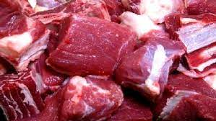
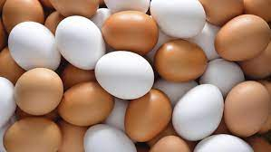
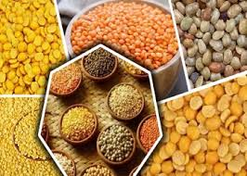
আমিষ
উৎসঃ
মাছ
মাংশ
ডিম
ডাল
কাজঃ দেহের বৃদ্ধি সাধন ও ক্ষয় পুরন করে।

Slide 13
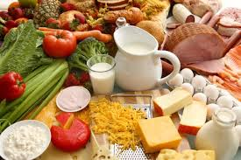
ছবি দেখ সবাই

Slide 14
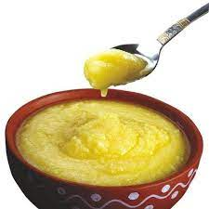
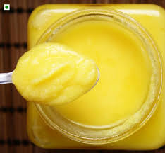
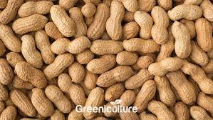
স্নেহ
উৎসঃ
বাদাম
ঘি
ডালডা
কাজঃ দেহের তাপ বাড়ায়।

Slide 15
একক কাজ
১। খাদ্য কী ?
২। খাদ্যের মুখ্য উপাদান গুলোর নাম লিখ?

Slide 16
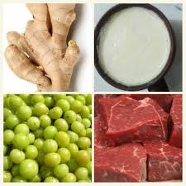
চিত্র দেখ সবাই

Slide 17
ভিটামিন
উৎসঃ প্রায় সব ধরনের খাবারে ভিটামিন
পাওয়া যায়।
কাজঃ রোগ প্রতিরোধ করে, শক্তি বাড়ায়,রাসায়নিক ক্রিয়ায় উদ্দীপনা যোগায়।

Slide 18
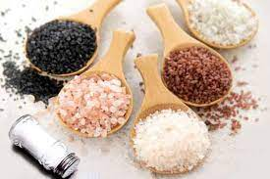
ছবির দিকে দেখ

Slide 19
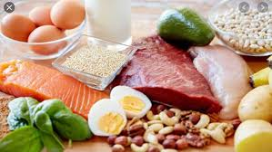
খনিজ লবন
উৎসঃ প্রায় সব ধরনের খাবারে পাওয়া যায়।
কাজঃ বিভিন্ন জৈবিক কাজে অংশ নেয়।

Slide 20
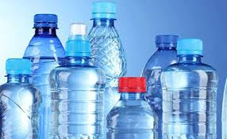
ছবি দেখ

Slide 21
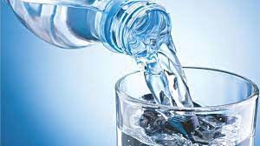
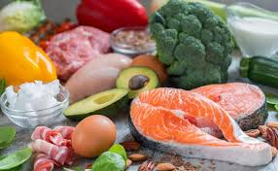
পানি
উৎসঃ প্রাকৃতিক পানি ছাড়া ও প্রায় সব খাবারে পানি থাকে।
কাজঃ দেহের পানি ও তাপের সমতা রক্ষা করে।কোষের কার্যাদী নিয়ন্ত্রন করে।

Slide 22
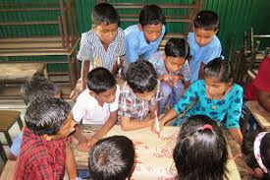
দলীয় কাজ
নিউটন দলঃ শর্করা জাতীয় খাদ্যের তালিকা প্রস্তুত করে, শর্করার কাজ লিখ?
গ্যালিলিও দলঃ খনিজ লবনের উৎস ও কাজ লিখ?

Slide 23
বাড়ীর কাজ
আয়োডিনের অভাবে সাধারনত কোন রোগ হয়? এ রোগ হতে প্রতিকারে তোমার ভুমিকা লিখে নিয়ে আস।

Slide 24
ধন্যবাদ

